Slide 1
HTML5与CSS3前端开发
第五章 离线Web应用

Slide 2

主要内容
01
离线Web应用的作用
02
创建离线应用
03
离线控制的 API

Slide 3
01
离线Web应用的作用

Slide 4
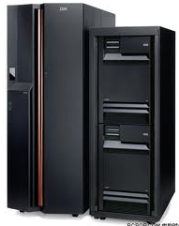

Web程序的优势
Web程序相对本地应用的一大优势
得到最新应用
请求应用
程序总是从网络请求，可以实时更新程序。

Slide 5

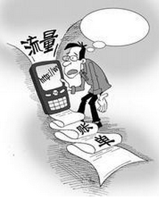

Web程序的劣势
网络总是可靠的吗？
加载完网页后突然断网，刷新页面后内容没有了
在新窗口重新访问该网页，在断网状态下打开的还是原来页面

Slide 6

Web程序的劣势
某些应用只需要偶尔进行网络通信，例如：evernote
理想状态的Web应用：
在线时获得最新的应用
在本地存储应用资源，无论是否在线都可以使用
HTML5 提供离线Web应用的实现机制。使Web应用可以在用户离线的状态下进行访问。

Slide 7
离线Web程序的优势
离线浏览 - 用户可在应用离线时使用它们
加快速度 - 已缓存资源加载得更快
减少服务器负载 - 浏览器将只从服务器下载更新过或更改过的资源

Slide 8



离线Web程序的应用
邮件
个人事务管理
博客发布平台
还有哪些类型的应用需要离线支持？

Slide 9
本地缓存与浏览器网页缓存的区别
应用范围
本地缓存是为整个Web应用程序服务的，且只缓存指定的网页；
浏览器的网页缓存只服务于单个网页，任何网页都具有网页缓存。
可靠性
本地缓存是可靠的，可控制的；
网页缓存是不安全、不可靠的。

Slide 10
02
创建离线应用

Slide 11
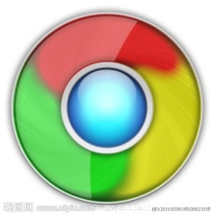




离线应用的兼容性
已支持
未支持

Slide 12

离线应用的实现方式
将Web应用所使用的资源（HTML、CSS、JavaScript、图片等文件缓存在浏览器本地）
离线技术包含的两个部分：
缓存清单文件：管理要缓存的文件列表
JavaScript接口：提供用于更新缓存文件的方法以及对缓存文件的操作。

Slide 13
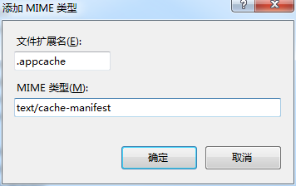
创建离线应用程序
第一步：创建缓存清单文件（manifest 文件）
文件扩展名使用 appcache；
manifest 文件需要在web服务器上配置正确的 MIME 类型为:
text/cache-manifest。
（MIME: 多用途互联网邮件扩
展类型，是设定某种扩展名的
文件用一种应用程序来打开的
方式类型）

Slide 14
创建离线应用程序
第二步：在 html 标记中指定使用缓存文件
每个指定了 manifest 的页面在用户对其访问时都会被缓存。
示例：5-1

Slide 15
Manifest文件
manifest 文件可分为三个部分
CACHE MANIFEST
在此标题下列出的文件将在首次下载后进行缓存，写在第一行，必须有该部分
NETWORK
在此标题下列出的文件不会被缓存，需要与服务器的连接，离线不可用
FALLBACK
提供了获取不到缓存资源时的备选资源路径（比如 404 页面）

Slide 16
Manifest文件
CACHE MANIFEST
theme.css
logo.gif
main.js
NETWORK:
login.php
FALLBACK:
html offline.html
NETWORK: *
指示所有其他其他资源/文件都需要因特网连接
引入manifest文件的HTML页面可以在CACHE MANIFEST省略
可以使用*表示其他所有资源/文件
示例：5-2

Slide 17
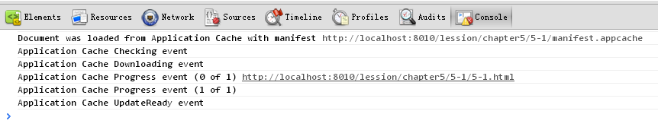
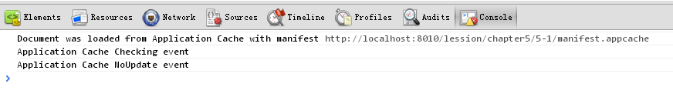
监测缓存状况
执行缓存过程
已缓存过

Slide 18
离线应用的更新
构建离线应用后，即使在线状态，用户也会访问缓存文件。及时更新用户的缓存文件非常重要。
HTML5离线缓存更新：
1. 用户清空浏览器缓存
2. manifest 文件被修改
3. 由程序来更新应用缓存

Slide 19
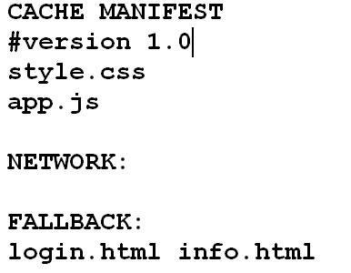
Manifest文件控制缓存
在manifest文件中，通过注释指明版本是一种较好的缓存管理方式，通过修改版本号可以通知浏览器进行更新。
# 表示注释行标识符。
示例：5-3

Slide 20
03
离线控制的 API

Slide 21
离线控制API
提供对象：applicationCache
1. applicationCache API 是一个操作应用缓存的接口。
2. 代表本地缓存，可用它来通知用户本地缓存中已经被更新，也允许用户手动更新本地缓存
3. 访问方法：window.applicationCache

Slide 22
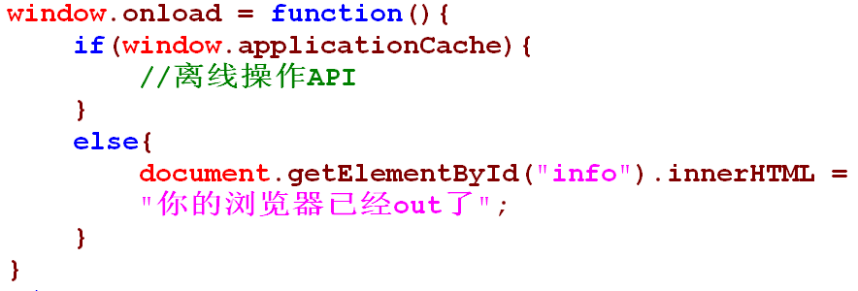
浏览器兼容性检测
通过判断window.applicationCache对象是否存在进行浏览
器兼容性检测
示例：5-4

Slide 23
applicationCache API
获得缓存的状态：window.applicationCache.status
缓存的6种状态：
Status值 | 缓存状态
0 | UNCACHED（未缓存）
1 | IDLE（空闲状态）
2 | CHECKING（检查中）
3 | DOWNLOADING（下载中）
4 | UPDATEREADY（更新就绪）
5 | OBSOLETE（过期）

Slide 24
applicationCache 缓存对象的事件
事件名称 | 说明
checking | 当user agent检查更新时，或者第一次下载manifest清单时，它往往是第一个被触发的事件
noupdate | 当检查到Manifest中清单文件不需要更新时，触发该事件
downloading | 第一次下载或更新manifest清单文件时，触发该事件
progress | 在清单文件下载过程中周期性触发
cached | 当manifest清单文件下载完毕及成功缓存后，触发该事件
upadateready | 表示缓存清单文件已经下载完毕，可通过重新加载页面读取缓存文件或者通过方法swapCache切换到新的缓存文件。常用于本地缓存更新版本后的提示

Slide 25
applicationCache 缓存对象的事件
事件名称 | 说明
Obsolete | 加入访问manifest缓存文件返回HTTP404错误（页面未找到）或者410错误（永久消失）时，触发该事件
Error | 若要达到触发该事件，需要满足一下几种情况之一： 1、已经触发obsolete事件 2、manifest文件没有改变，但缓存文件中存在文件下载失败 3、获取manifest资源文件时发生致命错误 4、当更新本地缓存时，manifest文件再次被更改

Slide 26
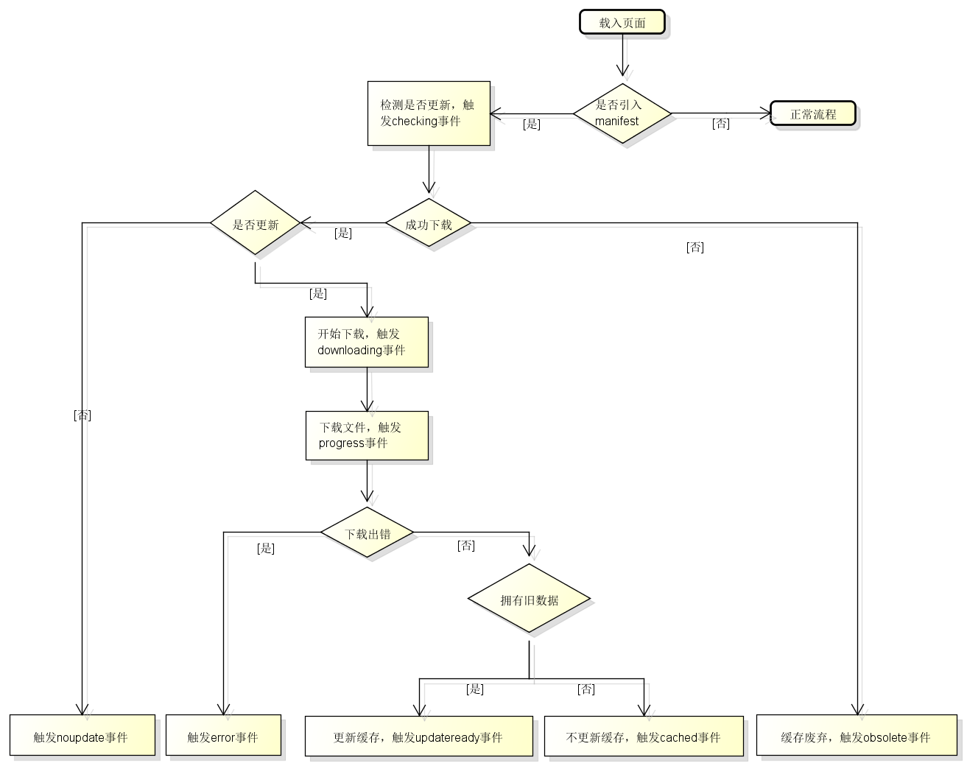

Slide 27
离线事件监听
在实际的应用中，可以通过事件监听，并根据当前applicationCache对象的状态处理相关业务。
applicationCache.addEventListener（）
示例：5-5

Slide 28
applicationCache API
更新缓存方法：
调用当前应用资源下载过程
applicationCache.update（）
更新到最新的缓存，不会使之前加载的资源突然被重新加载
applicationCache.swapCache（）
示例：5-6

Slide 29
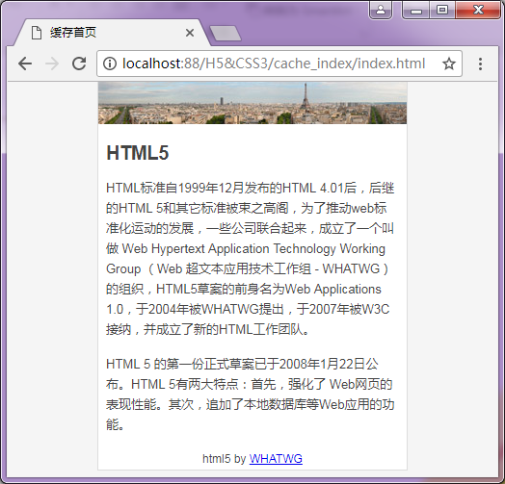
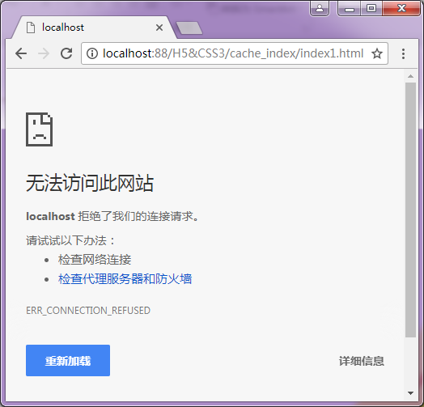
实战：缓存首页
服务器停止工作或无法上网时，用户依然可以访问本地缓存中的网页

Slide 30
THANKYOU

